Slide 1


SEGURANÇA DA INFORMAÇÃO
Criptografia, hash
e assinatura digital
Como proteger dados, verificar integridade e comprovar autoria por meio de aplicações interativas.
APRESENTAÇÃO · 15 MIN
Gael Felix · Guilherme Bertero · Guilherme Francisco · João Gabriel
Notes:
Gael Felix — abertura. Apresentar o grupo, o tema e o objetivo: compreender criptografia, hash e assinatura digital com demonstrações interativas.

Slide 2

CONCEITOS ESSENCIAIS
O QUE PRECISAMOS PROTEGER?
Três objetivos orientam todo o projeto
Cada técnica responde a uma necessidade diferente da segurança da informação.
01
02
03
Confidencialidade
Integridade
Autenticidade
Somente pessoas autorizadas conseguem compreender o conteúdo.
Qualquer alteração na mensagem ou no arquivo pode ser identificada.
A origem do conteúdo e a identidade do autor podem ser confirmadas.
Gael Felix · 1min20
02 / 12
Notes:
Gael Felix — explicar rapidamente confidencialidade, integridade e autenticidade. Diferenciar: criptografia protege o conteúdo; hash detecta alterações; assinatura digital comprova autoria e integridade.

Slide 3
CONSTRUÇÃO DA APLICAÇÃO
POR QUE ESSAS TECNOLOGIAS?
Uma arquitetura simples, didática e confiável
A interface explica o processo; o servidor executa as operações criptográficas.
01
02
03
04
HTML · CSS · JS
Node.js
Express
crypto + node-forge
Interfaces interativas executadas diretamente no navegador.
JavaScript também no servidor, mantendo uma única linguagem no projeto.
Recebe requisições, organiza as rotas da API e devolve os resultados.
Algoritmos nativos confiáveis e criação de certificados X.509.
NAVEGADOR
→
EXPRESS / API
→
LÓGICA CRIPTOGRÁFICA
→
RESULTADO EM JSON
→
TELA ATUALIZADA
Gael Felix · 1min10
03 / 12
Notes:
Gael Felix — explicar as escolhas: HTML/CSS/JS para telas; Node.js para executar JavaScript no servidor; Express para criar o servidor, receber requisições e organizar rotas; crypto para AES, RSA, SHA-256 e assinaturas; node-forge porque o crypto valida, mas não cria certificados X.509.

Slide 4

CRIPTOGRAFIA SIMÉTRICA
AES-256-GCM
Uma chave para cifrar e decifrar
Rápida para grandes volumes, mas exige que a chave secreta seja compartilhada com segurança.
MESMA CHAVE
Alice
→
AES
→
Bob
mensagem
mensagem
01
02
03
04
Combinar chave
Cifrar
Transmitir
Decifrar
Guilherme Bertero · 1min35
04 / 12
Notes:
Guilherme Bertero — mesma chave para cifrar e decifrar. AES-256 indica chave de 256 bits; GCM adiciona autenticação e detecta alterações. Vantagem: velocidade. Desafio: distribuição segura da chave.

Slide 5

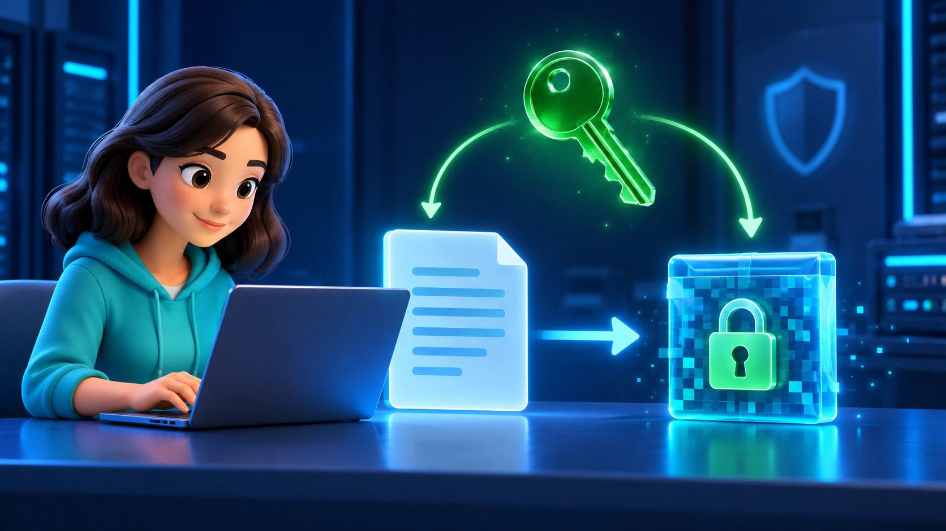
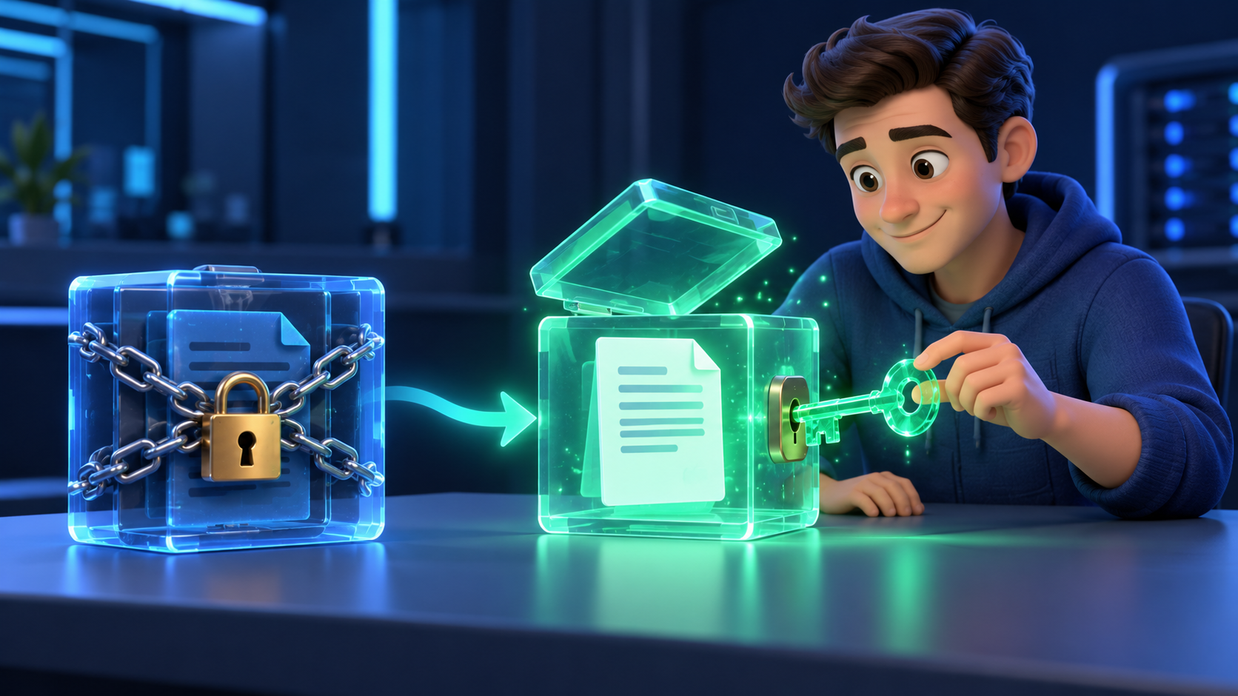
CRIPTOGRAFIA SIMÉTRICA
DEMONSTRAÇÃO
O pacote cifrado possui três partes
Apenas a chave é secreta. O IV e a tag acompanham o texto cifrado.
K
IV
T
Chave · 256 bits
IV · 96 bits
Tag · 128 bits
Secreta. Cifra e decifra.
Aleatório. Evita resultados repetidos.
Detecta chave errada ou conteúdo alterado.
Guilherme Bertero · 1min50
05 / 12
Notes:
Guilherme Bertero — mostrar na aplicação: geração da chave, cifragem e decifragem. Explicar que IV e tag não precisam ser secretos. Demonstrar que uma chave errada ou uma alteração no pacote faz a autenticação falhar.

Slide 6

CRIPTOGRAFIA ASSIMÉTRICA
RSA-2048 + OAEP
Duas chaves, funções diferentes
A pública pode ser compartilhada. A privada permanece somente com o proprietário.
CHAVE PÚBLICA
CHAVE PRIVADA
cifra
decifra
01
02
03
04
Gerar par
Publicar chave
Alice cifra
Bob decifra
Guilherme Francisco · 1min20
06 / 12
Notes:
Guilherme Francisco — explicar chave pública e privada. A Alice cifra com a pública do Bob; somente a privada correspondente decifra. OAEP adiciona aleatoriedade. O espião não decifra com a chave pública.

Slide 7
CRIPTOGRAFIA ASSIMÉTRICA
USO REAL
RSA e AES trabalham juntos
A criptografia híbrida reúne a velocidade do AES e a distribuição segura de chaves do RSA.
01
02
03
04
Gerar chave AES
Cifrar os dados
Proteger a chave
Recuperar e abrir
→
→
→
Uma chave aleatória e rápida.
AES protege arquivos de qualquer tamanho.
RSA cifra apenas a chave AES.
Bob usa sua privada e depois o AES.
HTTPS · PGP · aplicativos de mensagem
Guilherme Francisco · 45s
07 / 12
Notes:
Guilherme Francisco — destacar que RSA é mais lento e limitado a mensagens pequenas. Por isso sistemas reais cifram os dados com AES e usam RSA apenas para proteger a chave AES.

Slide 8

HASH
SHA-256
Uma impressão digital do conteúdo
Entradas de qualquer tamanho produzem sempre um resumo de 256 bits — 64 caracteres hexadecimais.
Determinístico
Mão única
mesma entrada, mesmo hash
não existe “decifrar”
Efeito avalanche
Tamanho fixo
1 bit muda todo o resultado
sempre 256 bits
HASH ≠ CRIPTOGRAFIA
Não usa chave e não é reversível.
Guilherme Francisco · 55s
08 / 12
Notes:
Guilherme Francisco — hash recebe qualquer conteúdo e produz resumo fixo. SHA-256 gera 256 bits. Mesma entrada gera o mesmo hash; uma alteração mínima causa efeito avalanche. Reforçar que hash não usa chave e não é reversível.

Slide 9
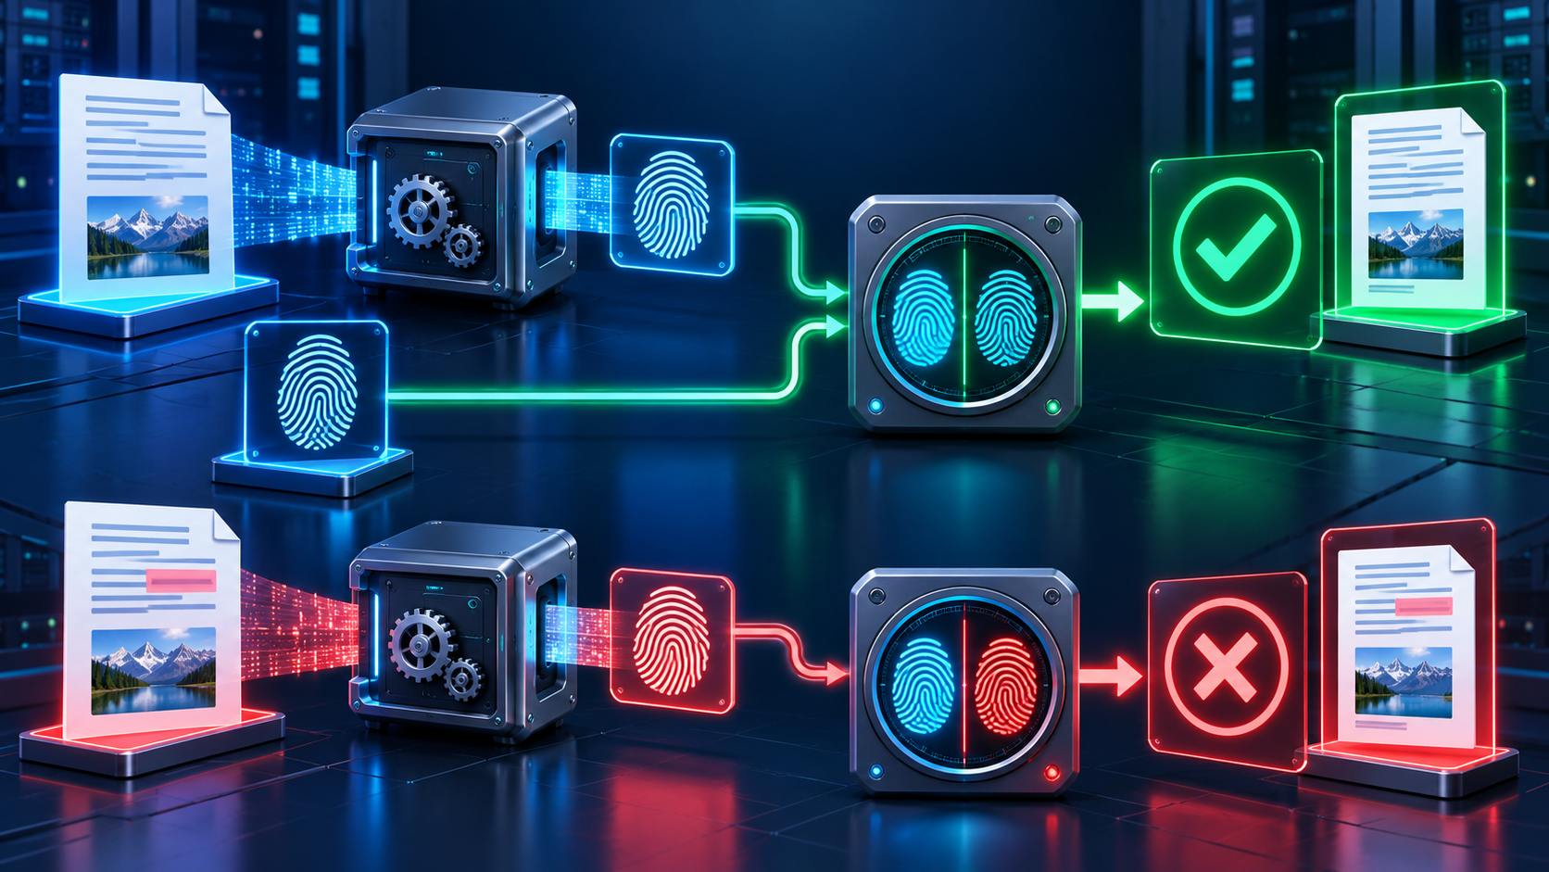
HASH
INTEGRIDADE
Gerar em uma tela, conferir em outra
O hash esperado é comparado ao hash calculado novamente a partir dos dados recebidos.
✓ HASHES IGUAIS
O conteúdo recebido permanece íntegro.
× HASHES DIFERENTES
A mensagem ou o arquivo foi modificado.
Limitação: um atacante pode trocar o arquivo e o hash. Para provar a autoria, usamos assinatura digital.
Guilherme Francisco · 45s
09 / 12
Notes:
Guilherme Francisco — demonstrar as duas telas exigidas: gerar e verificar. Usar o último hash gerado e alterar uma letra para mostrar a falha. Explicar que hash sozinho garante integridade, mas não autoria.

Slide 10

ASSINATURA DIGITAL
RSA-PSS + SHA-256
Assinar com a privada. Verificar com a pública.
A assinatura combina hash e criptografia assimétrica para comprovar autoria e integridade.
Garante
integridade · autenticidade · não repúdio
Não garante sigilo: o conteúdo continua legível.
01
02
03
04
Calcular hash
Assinar
Enviar
Verificar
João Gabriel · 1min20
10 / 12
Notes:
João Gabriel — a Alice assina o hash do conteúdo com sua chave privada. Bob verifica usando a chave pública. A assinatura garante integridade, autenticidade e não repúdio, mas não esconde o conteúdo.

Slide 11

CERTIFICADO DIGITAL
X.509
Quem garante que a chave é realmente da Alice?
O certificado liga identidade e chave pública. A confiança vem da assinatura da Autoridade Certificadora.
TITULAR
nome, organização e e-mail
EMISSOR
Autoridade Certificadora
VALIDADE
período em que o certificado é aceito
CHAVE PÚBLICA
usada para verificar a assinatura
VERIFICAÇÃO FINAL
✓ emitido pela AC ✓ dentro da validade ✓ assinatura confere
João Gabriel · 1min45
11 / 12
Notes:
João Gabriel — explicar que uma chave pública isolada não prova identidade. O projeto simula uma AC Raiz, cria certificados X.509 com node-forge e verifica emissão, validade e assinatura com o crypto do Node. Mostrar que alterar o arquivo ou usar certificado falso invalida o resultado.

Slide 12
CONCLUSÃO
RESULTADO
Do conceito à demonstração prática
O projeto cobre os requisitos da atividade e permite observar sucessos e falhas em cada mecanismo.
✓
✓
✓
✓
AES-256-GCM
RSA-2048
SHA-256
RSA-PSS + X.509
sigilo + integridade
distribuição segura de chaves
verificação de integridade
autoria + confiança
Aplicações interativas · testes de alteração · relatório · apresentação
Obrigado!
João Gabriel · 40s
12 / 12
Notes:
João Gabriel — concluir que os requisitos foram atendidos: criptografia simétrica e assimétrica, hash gerado e verificado em telas diferentes, assinatura e verificação de arquivo e explicação da geração das chaves e do certificado. Agradecer e abrir para perguntas.

